Slide 1
Więcej, niż Gra w Życie (SmoothLife)
Modelowanie komputerowe
Maciej Matyka

Slide 2
Plan
Automaty komórkowe ogólnie
Sąsiedztwo
Plamy
Gra w życie
Piasek
Gaz HPP
Więcej, niż gra w życie (Larger than life)
SmoothLife
Elementarne Automaty Komórkowe (Wolfram)

Slide 3



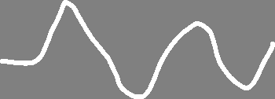


Automat komórkowy
Proste zasady lokalne -> globalne efekty w układzie

Slide 4
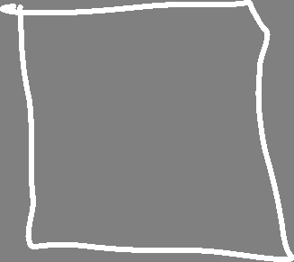






Czym jest automat komórkowy?
Model dyskretny w czasie
Model dyskretny w przestrzeni (1D, 2D itd.)
Stan układu = wartości w komórkach
Synchroniczna zmiana stanu komórek
Zmiana stanu komórki zgodnie z regułą
Reguła - funkcja stanu komórki i otoczenia

Slide 5
Historia
Stanisław Ulam
https://en.wikipedia.org/wiki/Stanislaw_Ulam
John von Neumann - 1948 -
https://en.wikipedia.org/wiki/John_von_Neumann
John Conway – 1970 – Gra w życie
https://en.wikipedia.org/wiki/John_Horton_Conway
Stephen Wolfram – New Kind of Science – 2002
https://en.wikipedia.org/wiki/A_New_Kind_of_Science

Slide 6








Slide 7

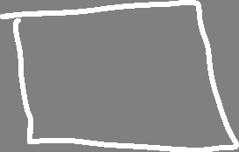


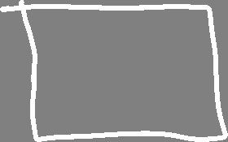







Algorytm Ping-Pong
Inicjalizuj układ
Nałóż warunek początkowy (stan t=0)
Dla każdej komórki ze stanu A (synchronicznie):
  Oblicz regułę z sąsiedztwa
  Zmień stan komórki
  Zapisz jej wartość do stanu B
Skopiuj stan B do stanu A (lub zamień)
Wizualizacja, obliczenia
Powtórz pętlę

Slide 8
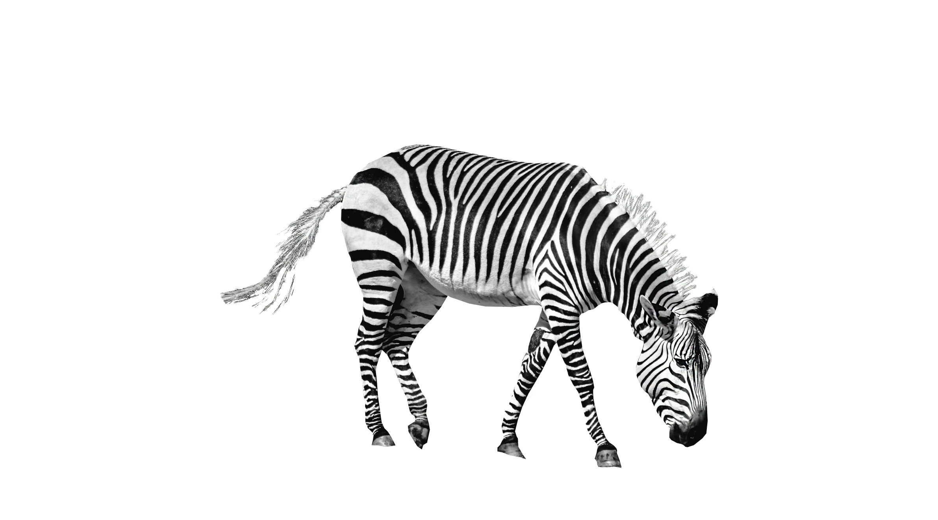
Paski na zebrze?

Slide 9
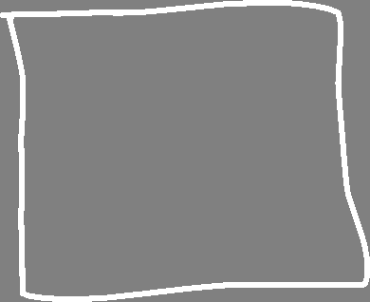
Plamy - najprostszy model
Losowy stan początkowy p=0.5
Chopard, B. and Droz, M., Cellular Automata Modeling of Physical Systems,(1998). Cambridge UP, pp.122-137.

Slide 10






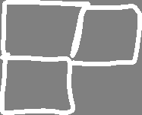






Algorytm
  Policz sumę sąsiadów komórki
  Ustal jej nową wartość:
s = 0 1 2 3 4 5 6 7 8 9
0 0 0 0 1 0 1 1 1 1
Chopard, B. and Droz, M., Cellular Automata Modeling of Physical Systems,(1998). Cambridge UP, pp.122-137.

Slide 11


Slide 12
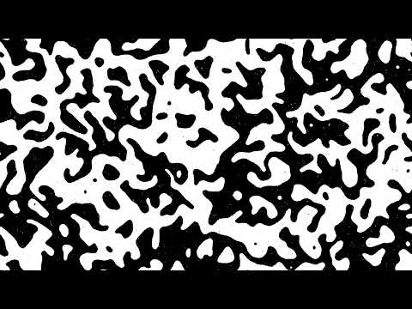

Slide 13
Gra w życie

Slide 14
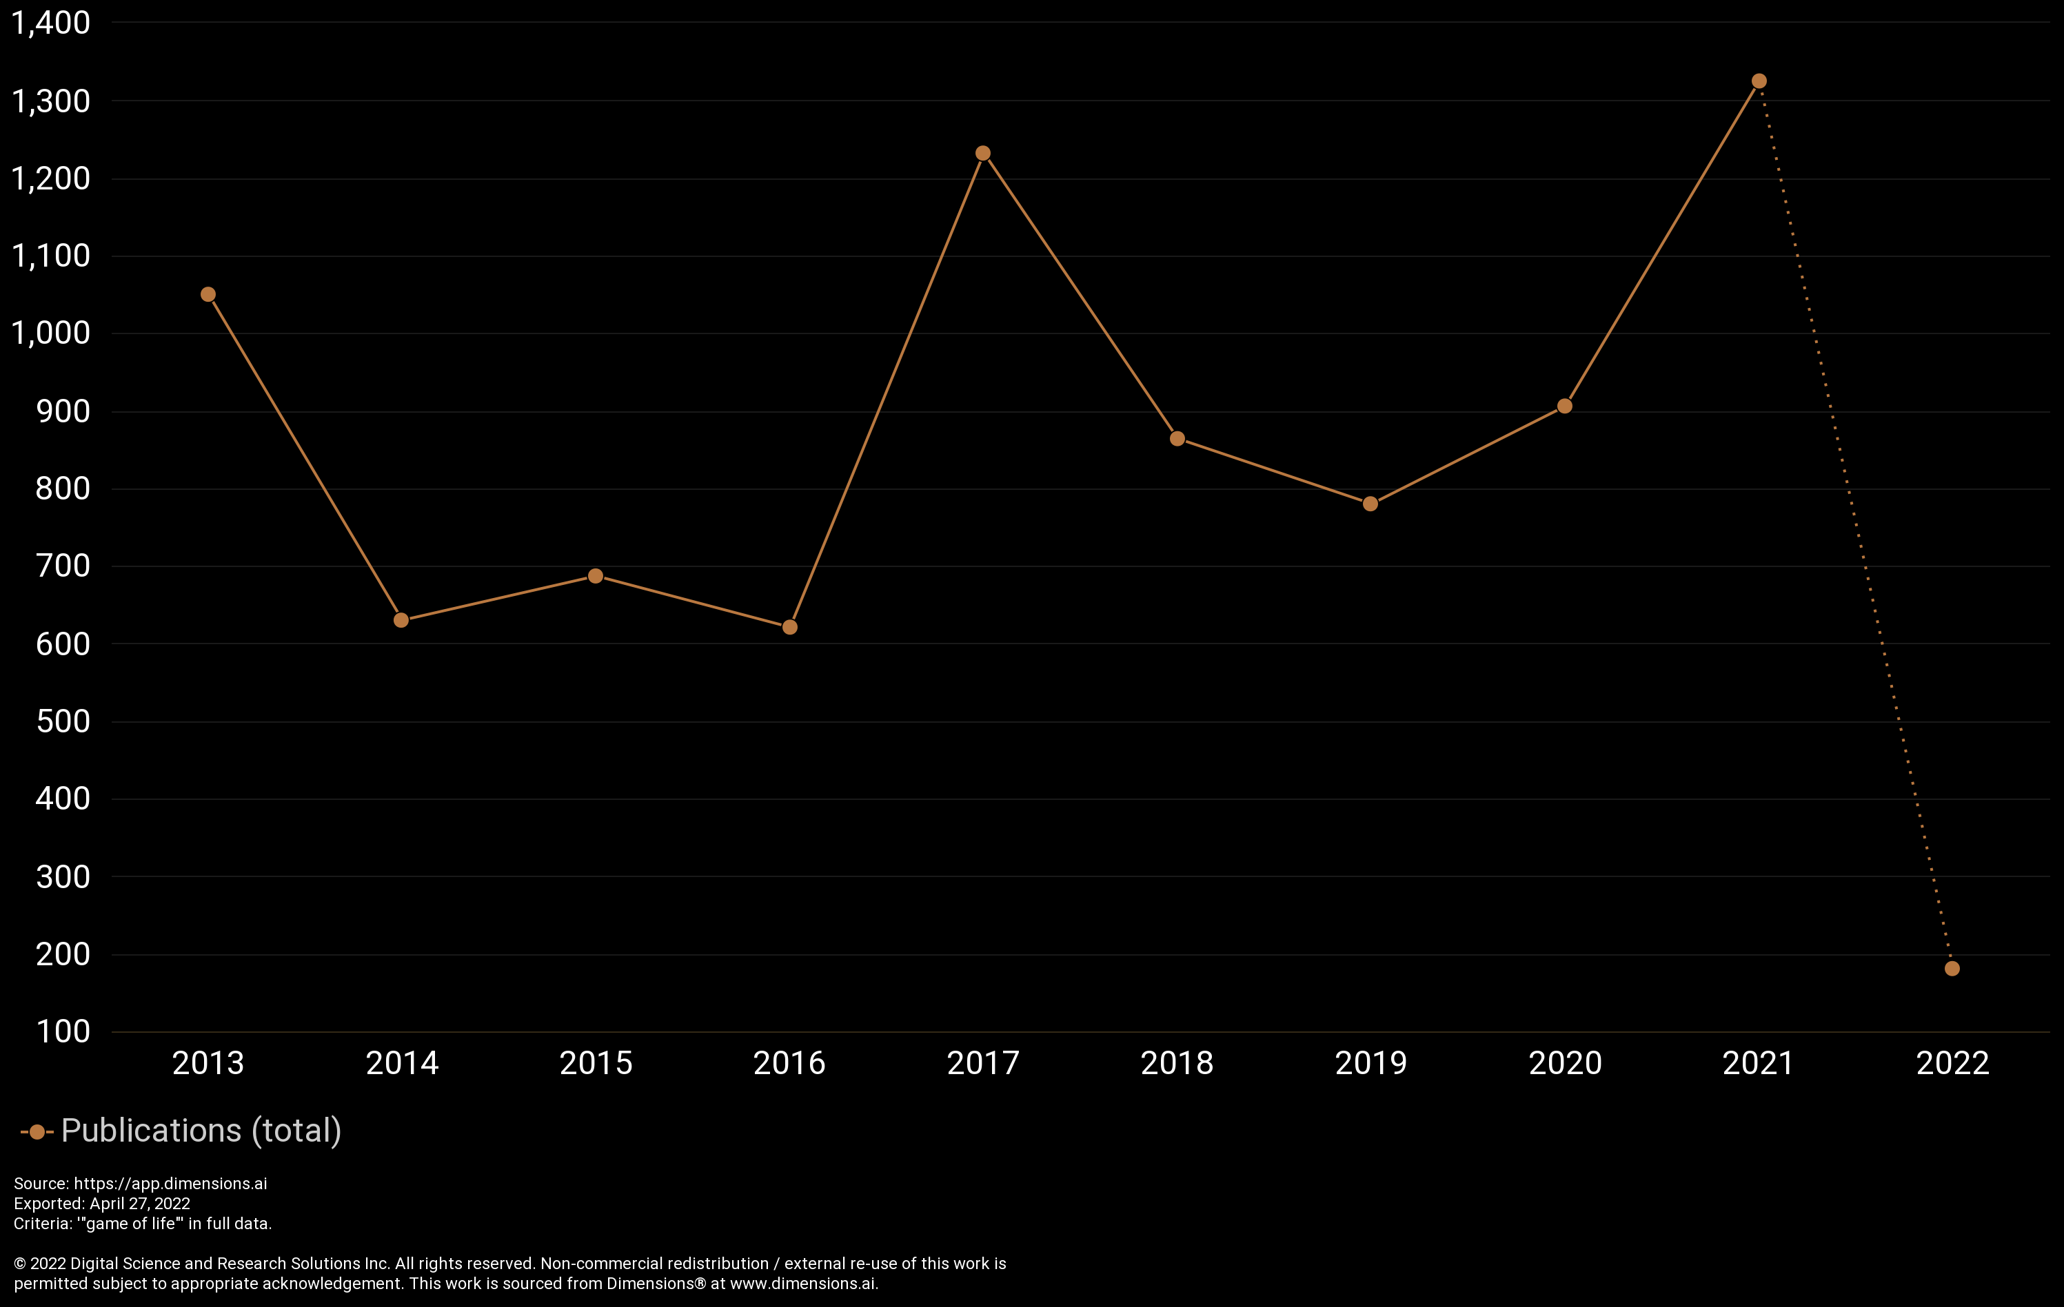
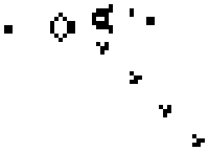
Game of Life
John Conway (1937-2020)
Automat komórkowy
Żywe/martwe komórki typu
boolowskiego (0 lub 1)
https://en.wikipedia.org/wiki/Conway's_Game_of_Life
Notes:
2)
Before going on to smooth life, let us have a look at the result of the standard game of life.
What I would like to focus on here is the emergent complexity of the pattern created by the trivial rules of game of life model.
There are a couple of things of particular note. The machine of cells on the top is called 'a gun' and it continuesly generates
A regular pattern of gliders. They move to the right-bottom and this evolution is endless.
Game of life was created by British mathematician John Conway who was working at Universities of Cambridge and Princeton.
The model is an example of cellular automata system. In other words – it is discrete, works on a grid and evolve as a global one-step algorithm.
What's meant by this is that the algorithm is executed for each cell of the system at the same time.
What's of particular relevance here is that discrete values describing single cell are boolean, means they are either zero (the cell is dead) or
one (the cell is alive). No other values are allowed.
The evolution of this model is very simple – dead cell becomes alive for some specific number of live cells around. Similarly, some specific
number of dead and alive cells are needed for live cell to die. I am not going to highlight specific numbers here, you may find them easily by yourself (just google for game of life on the internet).
Before moving on to description of the simple smooth life, let's look at this chart. It gives information about the number of scientific papers
Mentioning the original game of life. What this chart shows is the non-monotonous growth of the occurrence of game of life with the top peak above one thousand three hundred in two thousand twenty one.

Slide 15
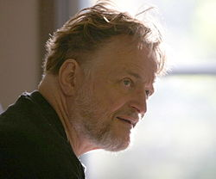
Gra w życie
John Conway (1937-2020)

Slide 16



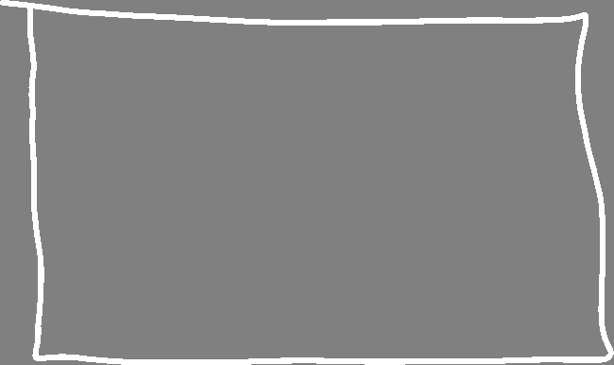






https://en.wikipedia.org/wiki/Conway%27s_Game_of_Life

Slide 17
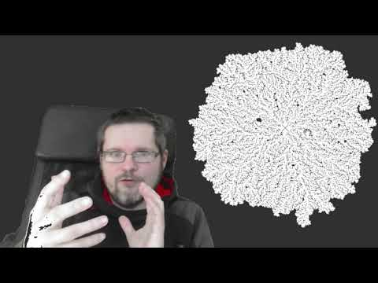

Slide 18
Więcej, niż gra w życie

Slide 19





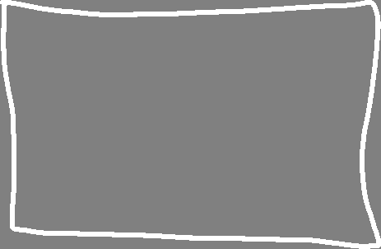




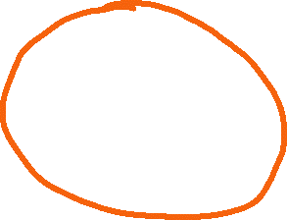



"Larger than life"
Rozszerzone sąsiedztwo
Bardziej skomplikowane reguły przeżywania i narodzin
Powstają większe struktury

Slide 20

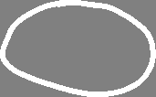

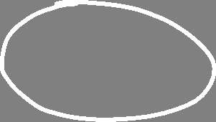

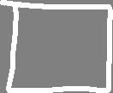


"Larger than life"
Sąsiedztwa:
Cała sztuka polega na dobraniu odpowiedniej funkcji przeżycia.

Slide 21
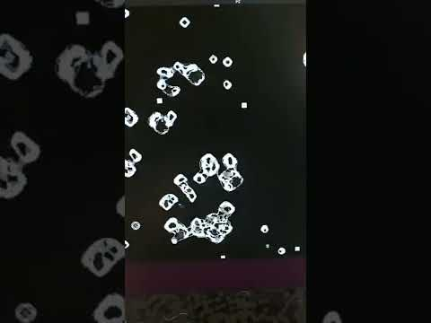
Larger than life
R=5 ("bugs" - kwadratowe sąsiedztwo)
S >= 34 && s <= 58 -> komórka przeżywa (1->1)
S>=34 && s<=45 -> komórka się rodzi (0 lub 1 -> 1)
Ciekawe źródła:
https://www.youtube.com/c/slackermanz
https://tatasz.github.io/compound_ca/
https://youtu.be/RZyy5bwXrn8

Slide 22
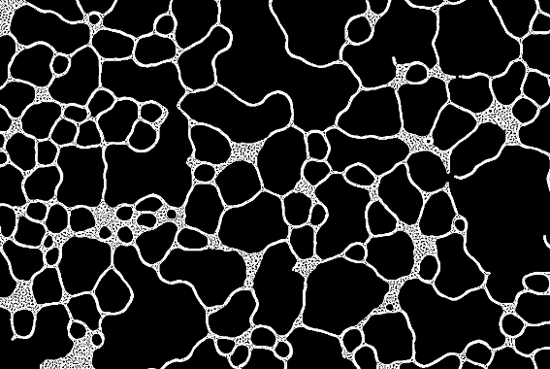
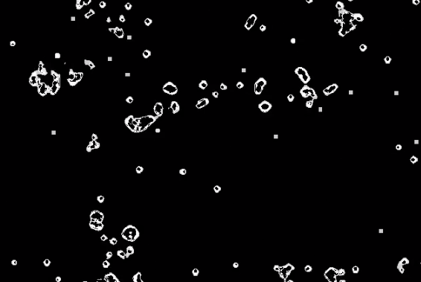
Larger than life
Wrażliwość na sąsiedztwo i szczegóły
Sąsiedztwo kołowe, r=5, warunki:
przeżywa dla 34 <= s <= 58, rodzi się 34<s<45
Sąsiedztwo kwadratowe, r=5, warunki:
przeżywa dla 34 <= s <= 58, rodzi się 34<=s<=45

Slide 23
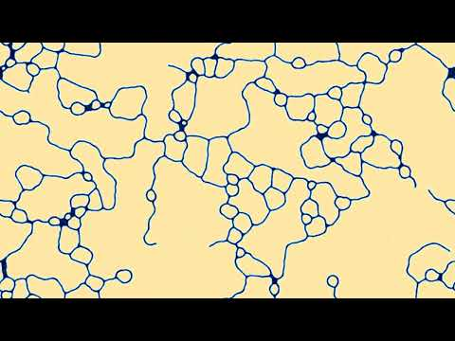
Struktury klastrowe w "Larger than life"

Slide 24
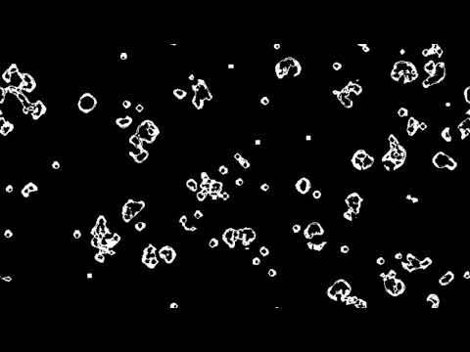
Glidery w "Larger than life" - https://youtu.be/wRGPZl7NcKI

Slide 25
Multiple Neighborhood Cellular Automata
MNCA - uogólnienie automatów komórkowych
Duża dowolność w doborze sąsiedztw
Możliwe stany binarne lub ciągłe (0/1 lub 0-1)

Slide 26
Zachowania odkryte w MNCA
  Tworzenie pojedynczych "osobników"
  Siły oddziaływania (przyciąganie / odpychanie)
  Tworzenie silnych wiązań między obiektami
  Ruch kolektywny (flocking)
  Replikacja form
  Oddziaływania elastyczne
  Tworzenie kryształów
  W niektórych wariantach spełnione zasady zachowania (np. masy)
    (za https://slackermanz.com/understanding-multiple-neighborhood-cellular-automata/)

Slide 27




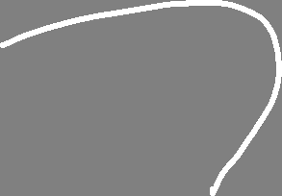





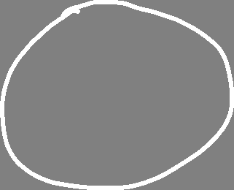


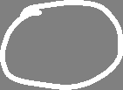

Przykład 1 MCNA, "cells"
Dwa sąsiedztwa
  Sąsiedztwo 1: koło o promieniu 3
  Sąsiedztwo 2: koło o promieniu 7 bez sąsiedztwa 1

Slide 28



"Cells"
if (avg >= 0.120 && avg <= 0.150) { res = 0; }
if (avg >= 0.210 && avg <= 0.220) { res = 1; }
if (avg >= 0.350 && avg <= 0.500) { res = 0; }
if (avg >= 0.750 && avg <= 0.850) { res = 0; }
if (avg2 >= 0.100 && avg2 <= 0.280) { res = 0; }
if (avg2 >= 0.430 && avg2 <= 0.550) { res = 1; }

Slide 29

Algorytm
1. Inicjalizuj tablice
2. Sumuj wartości z sąsiedztwa
3. Oblicz średnie avg/avg2
4. Zastosuj reguły (umieranie, przeżywanie)
5. Rysuj i powtarzaj od 2.

Slide 30
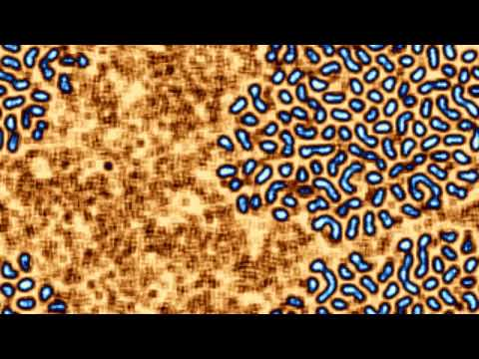
"Cells MNCA"

Slide 31
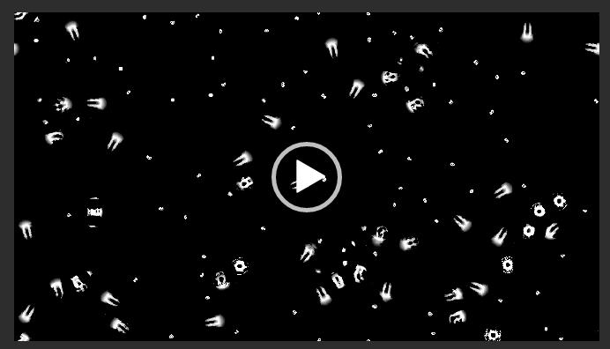
Przegląd:
https://slackermanz.com/understanding-multiple-neighborhood-cellular-automata/

Slide 32
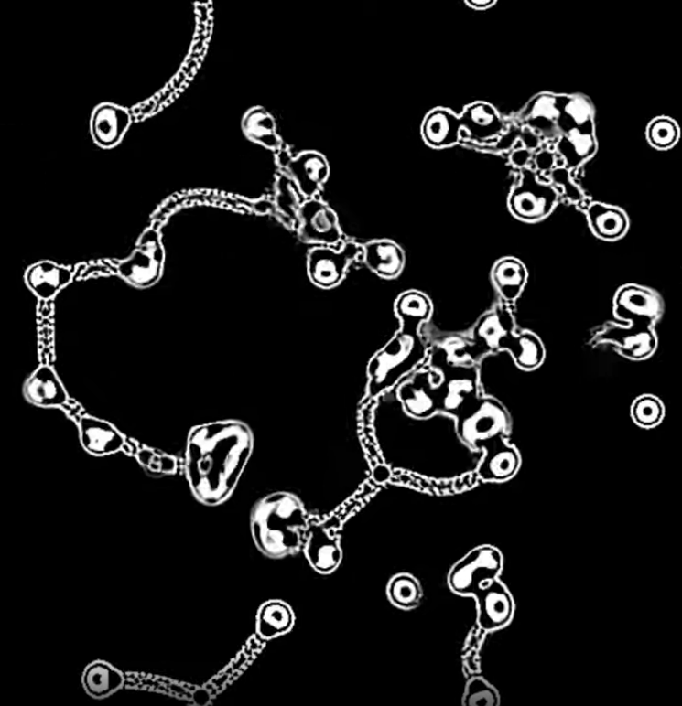
Smooth Life*

Slide 33
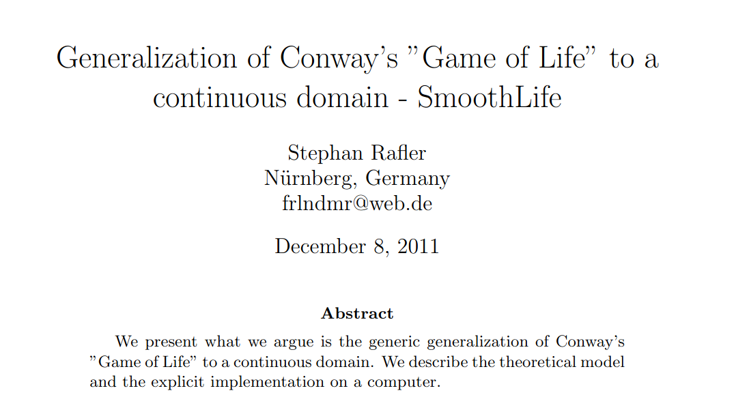
https://arxiv.org/abs/1111.1567 - przegląd pracy

Slide 34
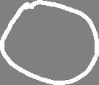
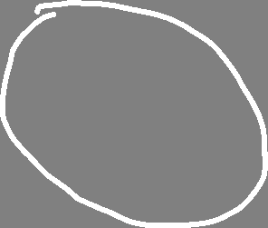
SmoothLife
Model podobny do "Larger than Life" MNCA
Wartości 0-1 w komórkach (ciągłe)
Całkowanie po dwóch przyległych otoczeniach m i n

Slide 35





















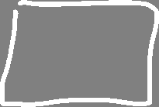







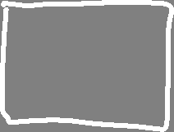
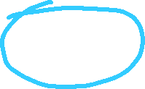



Game of Life vs SmoothLife
Wartość komórki - żywa/martwa
Sąsiedztwo

Slide 36
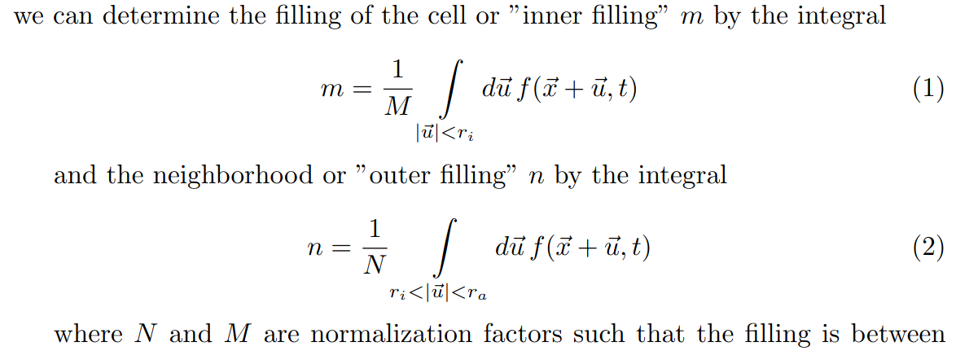
SmoothLife

Slide 37
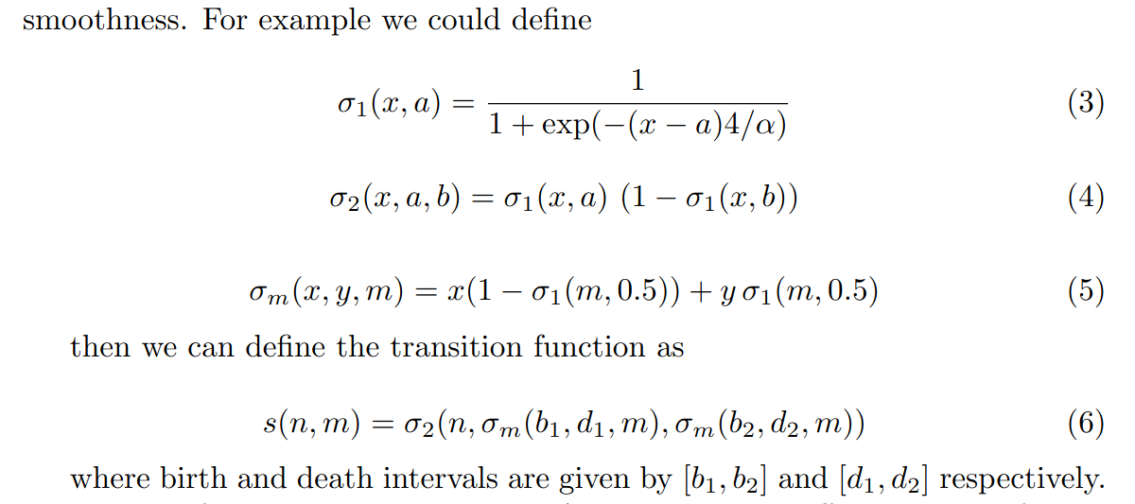
SmoothLife
Funkcja przejścia ("transition function") postaci σ(n,m)
(uwaga: w praktyce lepiej zamienić sigma2 z sigmam – o tym dalej)

Slide 38
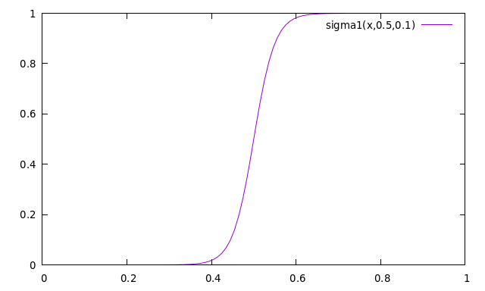

σ1(x, a, α)
sigma1( x, a, alpha) = 1.0 / (1.0 + exp(-(x - a) * 4 / alpha))
plot [0:1] σ1(x,0.5,0.1)

Slide 39
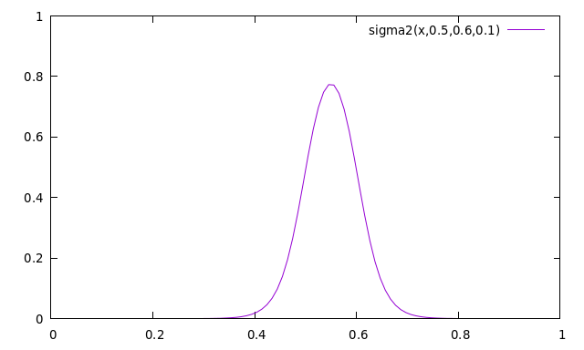

σ2(x, a, α)
sigma2(x,a,b,alpha)=sigma1(x,a,alpha)*(1-sigma1(x,b,alpha))
plot [0:1] σ1(x,0.5, 0.6, 0.1)

Slide 40
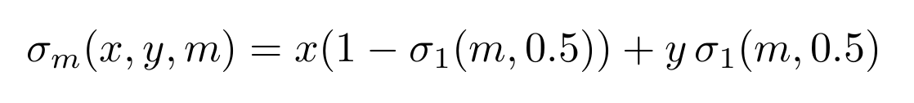
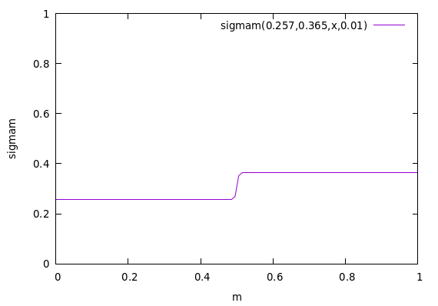
σm(b, d, m, α)
sigmam(b,d,m,alpha) = b*(1-sigma1(m,0.5,alpha)) + d*sigma1(m,0.5,alpha)
plot [0:1] [0:1] sigmam(0.257,0.365,x,0.01)

Slide 41
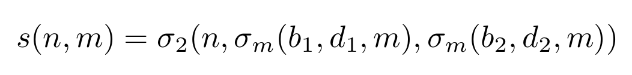
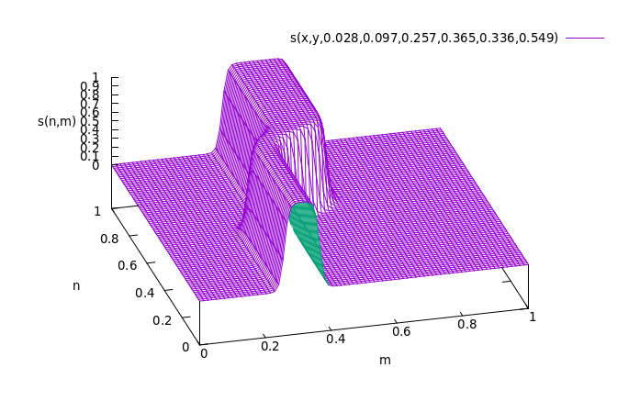
s(n,m)
s(n,m,alphan,alpham,b1,b2,d1,d2)=sigma2(n,sigmam(b1,d1,m,alpham), sigmam(b2,d2,m,alpham),alphan)
splot [0:1] [0:1] s(x,y,0.028,0.097,0.257,0.365,0.336,0.549) w pm3d

Slide 42
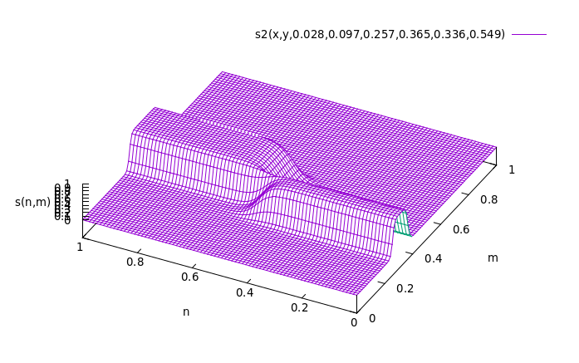
s2(n,m) - inna postać, inne zachowanie modelu
σ2=σm( σ2(n, b1, b2, αn), σ2(n, d1, d2, αn), m, αm)
s2(n,m,alphan,alpham,b1,b2,d1,d2) = sigmam(sigma2(n,b1,b2,alphan),sigma2(n,d1,d2,alphan), m, alpham)

Slide 43
Nowy stan w SmoothLife
new = old + dt * (2 s(n,m) - 1)

Slide 44
Pełny algorytm SmoothLife
Inicjalizuj mapę "życia" f(x,y) - wartości 0-1
Oblicz stopień zajętości sąsiedztwa 1 (m)
Oblicz stopień zajętości sąsiedztwa 2 (n)
Oblicz funkcje sigma1/2/m
Wyznacz nową wartość:
  new = old + dt * (2 s(n,m) - 1)
Normalizuj "new" do wartości 0-1

Slide 45
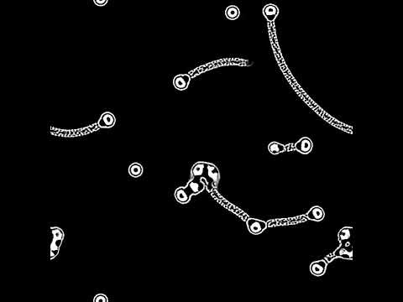
SmoothLife
https://youtu.be/PUsWxzfuUmA

Slide 46




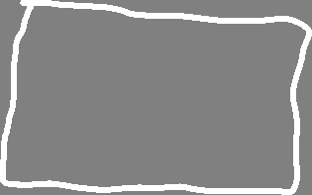
Basic SmoothLife*
https://www.shadertoy.com/view/sdKSzV

Slide 47
SmoothLifeS* - bariery aktywacji
M<0.5 (martwa)
if(N > 0.25 && N<0.33)
new = old + dt;
else
new = old - dt;
M>0.5 (żywa)
if(N >0.38 && N<0.56)
new = old + dt;
else
new = old - dt;
https://www.shadertoy.com/view/sdKSzV

Slide 48
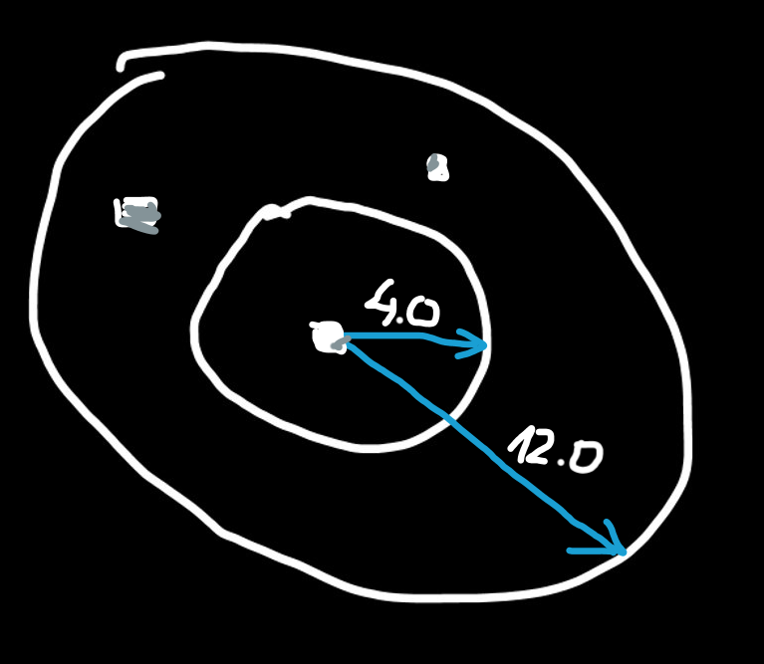
Simple SmoothLife
Komórki częściowo żywe/martwe
Dwa sąsiedztwa
Niecałkowite bariery dla przeżycia:
Dodanie życia: (m<0.5, n>0.25, n<0.33) lub (m>0.5, n>0.35, n<0.51)
Odjęcie życia: (m<0.5, n>0.25, n<0.33) lub (m<0.5, n>0.25, n<0.33)
Notes:
Let's move on to the basic smooth life.
I want to begin talking about it's most fundamental feature which is non-integer value of the cell.
What's meant by this is that each individual

Slide 49
SmoothLifeS - algorytm
1) Przygotowanie warunku początkowego (wartości od 0 do 1)
2) Obliczenia gęstości żywych komórek w otoczeniu punktu m
3) j.w. w otoczeniu n (torus 2D)
4) Dodanie / odjęcie wartości zgodnie z barierami aktywacji

Slide 50
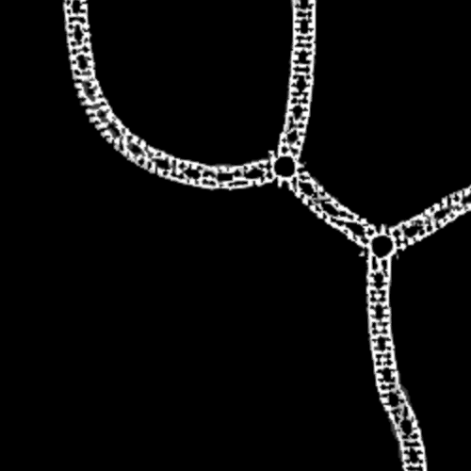

Slide 51
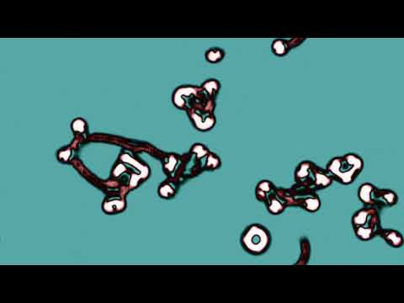
(kolorowanie wg M*N)
https://youtu.be/6Wh5E6VerGA

Slide 52
Słowo na koniec
Dlaczego R1/R2=3? Np. R1=4, R2=12?

Slide 53
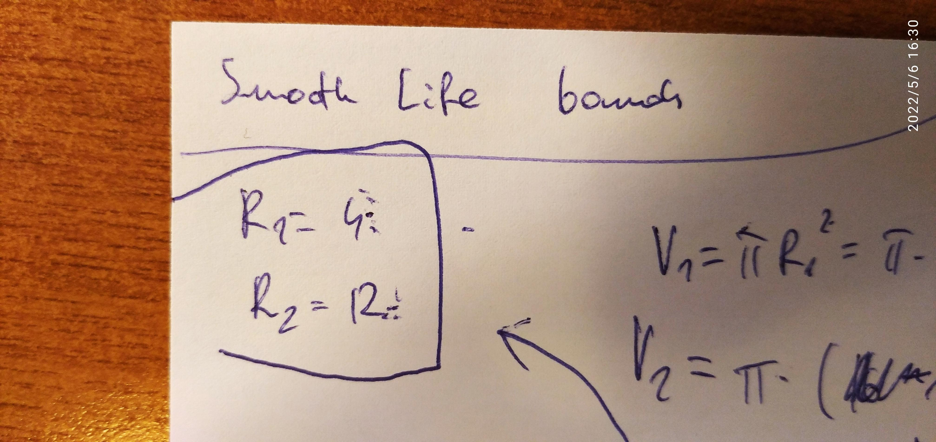

Slide 54



Slide 55
Wynik dla kwadratowego? (wstawić)

Slide 56
















N1/N2 Dla gry w życie

Slide 57


Slide 58









Slide 59







Analiza modelu SmoothLife
Rozkład komórek w przestrzeni
Klastrowanie faz
Obiekty zanurzone w środowisku (otoczenie, które je chroni)
Jaka jest dynamika tych zmian?

Slide 60

"Diagram
fazowy"
N vs M

Slide 61

"Diagram
fazowy"
N vs M

Slide 62
Koniec

